Slide 2
بِسْمِ اللَّهِ الرَّحْمَنِ الرَّحِیمِ
وَسَارِعُواْ إِلَی مَغْفِرَةٍ مِّن رَّبِّکُمْ وَجَنَّةٍ عَرْضُهَا السَّمَاوَاتُ وَالأَرْضُ أُعِدَّتْ لِلْمُتَّقِینَ ﴿۱۳۳﴾
الَّذِینَ یُنفِقُونَ فِی السَّرَّاء وَالضَّرَّاء وَالْکَاظِمِینَ الْغَیْظَ وَالْعَافِینَ عَنِ النَّاسِ وَاللّهُ یُحِبُّ ْمُحْسِنِینَ ﴿۱۳۴﴾
وَالَّذِینَ إِذَا فَعَلُواْ فَاحِشَةً أَوْ ظَلَمُواْ أَنْفُسَهُمْ ذَکَرُواْ اللّهَ فَاسْتَغْفَرُواْ لِذُنُوبِهِمْ وَمَن یَغْفِرُ الذُّنُوبَ إِلاَّ اللّهُ وَلَمْ یُصِرُّواْ عَلَی مَا فَعَلُواْ وَهُمْ یَعْلَمُونَ ﴿۱۳۵﴾
أُوْلَئِکَ جَزَآؤُهُم مَّغْفِرَةٌ مِّن رَّبِّهِمْ وَجَنَّاتٌ تَجْرِی مِن تَحْتِهَا الأَنْهَارُ خَالِدِینَ فِیهَا وَنِعْمَ أَجْرُ الْعَامِلِینَ ﴿۱۳۶﴾
قَدْ خَلَتْ مِن قَبْلِکُمْ سُنَنٌ فَسِیرُواْ فِی الأَرْضِ فَانْظُرُواْ کَیْفَ کَانَ عَاقِبَةُ الْمُکَذَّبِینَ ﴿۱۳۷﴾هَذَا بَیَانٌ لِّلنَّاسِ وَهُدًی وَمَوْعِظَةٌ لِّلْمُتَّقِینَ ﴿۱۳۸﴾ وَلاَ تَهِنُوا وَلاَ تَحْزَنُوا وَأَنتُمُ الأَعْلَوْنَ إِن کُنتُم مُّؤْمِنِینَ ﴿۱۳۹﴾
إِن یَمْسَسْکُمْ قَرْحٌ فَقَدْ مَسَّ الْقَوْمَ قَرْحٌ مِّثْلُهُ وَتِلْکَ الأیَّامُ نُدَاوِلُهَا بَیْنَ النَّاسِ وَلِیَعْلَمَ اللّهُ الَّذِینَ آمَنُواْ وَیَتَّخِذَ مِنکُمْ شُهَدَاء وَاللّهُ لاَ یُحِبُّ الظَّالِمِینَ ﴿۱۴۰﴾ وَلِیُمَحِّصَ اللّهُ الَّذِینَ آمَنُواْ وَیَمْحَقَ الْکَافِرِینَ ﴿۱۴۱﴾

Slide 4
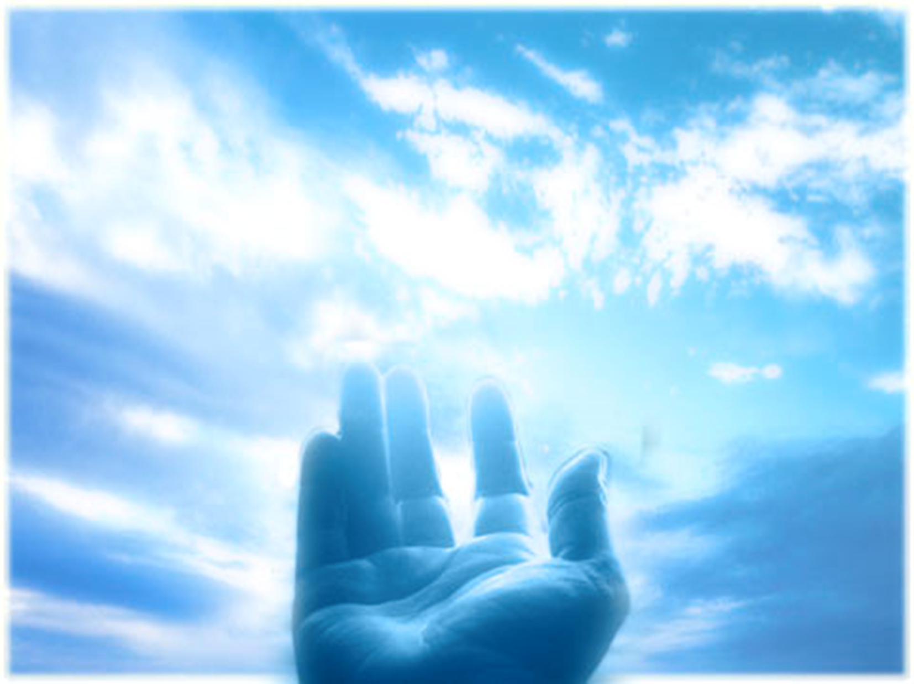
درس هشتم آهنگ سفر

Slide 5
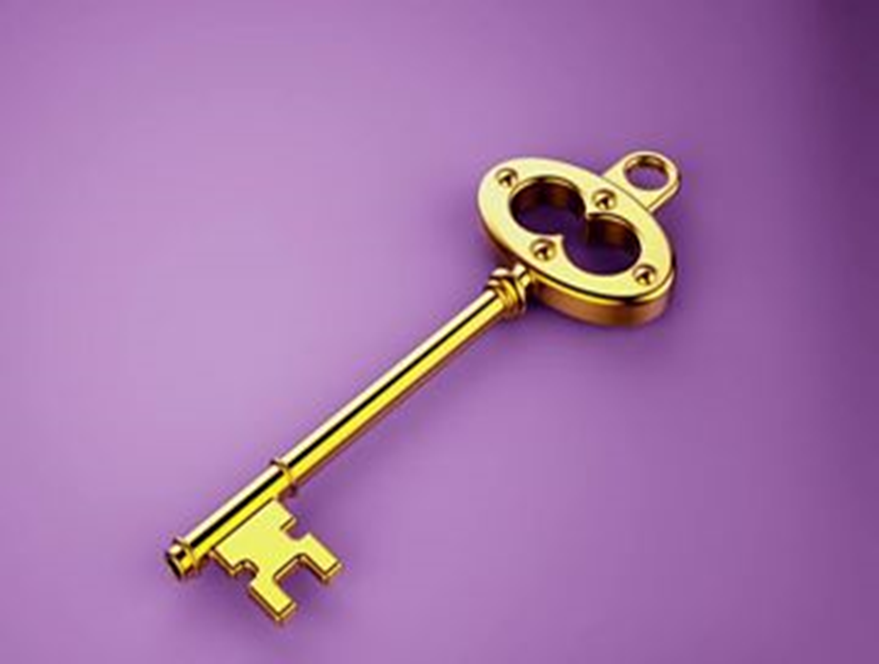
واژگان کلیدی
محاسبه و ارزیابی
برنامه‌ریزی
مراقبت
تصمیم و عزم حرکت

Slide 6
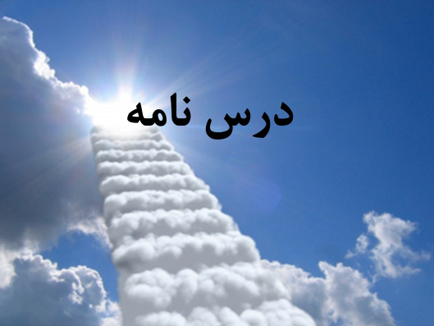

Slide 10
به همین جهت بعد از سفارش هایی که لقمان حکیم به فرزندش می کند و راه و رسم زندگی را به او نشان می دهد، به وی می گوید
وَاصْبِرْ عَلَى‏ مَا أَصَابَكَ إِنَّ ذلِكَ مِنْ عَزِمِ الْأُمُورِ
بر آنچه (در این مسیر) به تو می رسد صبر کن که این از عزم و اراده در کارهاست

Slide 11
مقایسه انسان هایی را که دارای عزم قوی هستند،با انسان هایی که عزم و اراده ضعیف دارن مقیسه کند و فرق آنها را با یکدیگر بنویسید.
دارای عزم ضعیف | دارای عزم قوی
در برابر تند باد حواث تاب نمی آورند. | سر نوشت را به دست حوادث نمی سپارند.
حرکتشان به سوی هدف با ضعف همراه است | باقدرت به سوی هدف قدم بر می دارم.
انتخابشان عملی نمی شود و در حد ایده می ماند | آنچه را که انتخاب کرده اند عملی می کنند
هرگز به هدف نمی رسند و مشکلات،آنان را به عقب نشینی می کشاند. | با شکیبای و تحمل سختی ها به اهدافشان می رسند

Slide 14
تدبر
در ترجمه آیات زیر بیندیشید و براساس آن به سؤالات زیر پاسخ دهید.ٔ
١ــ و هرکس که نسبت به عهدی که با خدا بسته وفا کند، به زودی پاداش عظیمی به او خواهد داد
٢ــ کسانی که پیمان الهی و سوگندهای خود را به بهای ناچیزی می فروشند آنها بهره ای در آخرت نخواهند داشت؛ و خداوند با آنها سخن نمی گوید و به آنان در قیامت نمی نگرد و آنها را (از گناه) پاک نمی سازد و عذاب دردناکی برای آنهاستآل عمران، ٧٧
٣ــ به پیمانی که با من بسته اید وفا کنید تا من نیز به پیمان شما وفا کنم بقره، ٤
الف) آنان که در زندگی پیمان های خود با خدا را می شکنند به چه عاقبتی دچار می شوند؟ ١
1ــ خداوند با آنها سخن نمی گوید ٢ــ به آنان در قیامت نمی نگرد
3ــ و آنها را (از گناه) پاک نمی سازد ٤ــ عذاب دردناکی برای آنهاست
ب) عمل به عهد و پیمان های خود با خدا، چه ثمراتی دارد؟
1ــ خداوند پاداش عظیمی به او خواهد داد ٢ــ خداوند نیزبه پیمان خودبا ما وفا می کند

Slide 15
مراقبت
شکستن پیمان،شرمندگی در مقابل خداوند را به دنبال می آورد.
عهدی که ابتدا بسته می شود،مانند نوزادی که باید از او«مراقبت»شود تا با عهد شکنی آسیب نبیند.
امام علی می فرماید:گذشت روزها،آفاتی در پی دارد و موجب از هم گسیختگی تصمیم ها و کارها می شود.

Slide 16
مثال برای مراقبت
کسی عهد می بندد که هر روز نیم ساعت قبل از طلوع آفتاب از خواب بر خیزد و پس از نماز صبح یک صفحه قرآن بخواند.او باید مراقب باشد که کار های دیگر او را به خود مشغول نکندواین تصمیم خود را فراموش نکند وعوالی راکه سبب سستی
در اجرای این تصمیم می شود،از سر راه بر دارد.

Slide 17
بررسی
چه عواملی می تواند مانع اجرای تصمیم شود؟
1-عزم و اراده ضعیف و غفلت از تصمیم
2-نداشتن برنامه ریزی
3-وجود کمبودها و نقص ها و عدم تحمّل سختی

Slide 21
تفکّر در احادیث در جدول زیر، سه سخن از امام علی آمده است. در این سخنان تأمل کنید و آثاری که آن حضرت برای محاسبه بیان فرموده است، استخراج کنید.
پیام | حدیث
محاسبه نفس باعث اصلاح عیوب میشود | 1- من حاسب من نفسه وقف علی عیوبه َ واحاط بذنوبه و استقال الذنوب و اصلح العیوب
نتیجه محاسبه نفس اصلاح نفس است | ٢ــ ثمرة المحاسبه صلاح النفس
محاسبه نفس باعث سعادتمند می شود | 3- من حاسب نفسه سعد

Slide 28
سوالات
1 – نتیجه ی آشنا شدن با جهان آخرت چیست؟
سرنوشت ابدی انسان ها بر اساس رفتار آنان در دنیا تعیین می شوند.
2 – چرا باید خود را برای جهان آخرت آماده کنیم؟
زیرا میخواهیم قدم در مسیری بگزاریم که موفقیت آن حتمی باشد و سر بلند و پیروز به دیدار پروردگار برسیم، نه حسرت زده و پشیمان .
3 – هدف از خلقت انسان چیست؟
1 – عبادت و بندگی خدا 2 – رسیدن به مقام قرب
4 – خصوصیات کسانی کسانی که دارای عزم ضعیف هستند؟
1 – تحمل ندارند 2 – زود خسته می شوند 3 – بی اراده هستند
4 – امور را بدست سرنوشت می سپارند.

Slide 29
5 – خشنودی خداوند در گرو چیست؟
در گرو قدم گزاشتن ما در مسیر سعادت و رستگاری خودمان است.
6 – گواه زندگی پیامبران مدعا بر چیست؟
بر عزم قوی
7 – خصوصیات کسانی که دارای عزم قوی هستند؟
1 – صبورند 2 – در برابر مشکلات استقامت دارند 3 – برای گرفتن بهترین نتیجه همواره تلاش می کنند 4 – مصمم اند.
8 – الگو بودن معصومین در چه اموری است؟
در اموری که همواره خوب و با ارزش بوده اند.
9 – اوقات زندگی پیامبر را نام ببرید ؟

Slide 30
1 – قسمتی را برای عبادت 2 – قسمتی برای اهل خانه 3 – قسمتی برای کارهای شخص و رسیدگی به کارهای مردم
10 – نتایج تصمیم و عزم در آن را نام ببرید؟
1 – استواری بر هدف 2 – شکیبایی و تحمل سختی ها
11– مقصود از اینکه رسول خدا اسوه ی مسلمانان است چیست؟
به این معناست که مسلمانان باید در حد توانشان از ایشان پیروی کنند و از سیره ی زندگی ایشان الگو بگیرند.
12 – عهد بستن با خداوند را در چند مورد توضیح دهید؟
1 – در ابتدای قدم گزاشتن در راه سعادت باید با خدا پیمان ببندیم.
2 – بهتر است در زمان های با اهمیت با خدا عهد ببندیم و در زمان های خاص آن را تکرار کنیم .

Slide 31
اندیشه و تحقیق
1ــ برای ثابت قدم ماندن در مسیر قرب به خداوند چه اقداماتی لازم است؟
2ــ مقصود از اینكه رسول خدا برای مسلمانان اسوه است، چیست؟ است،چیست؟یعنی از ایشان در حد توان،تبعیت و پیروی کرده و خود را به روش ایشان نزدیک تر کنیم و در این راه تلاش کنیم و با دنباله روی از ایشان،به آناننزدیک تر شده و از نور وجودشان بیشتر بهر مند شویم.
2-چرا در میان موجودات،فقط انسان ممکن است زمان هرز رفته و تلف شده داشته باشد؟
زیرا موجودات دیگر بر اساس هدایت غریزی به سوی رفع نیاز و هدف خود حرکت می کنند اما انسان با قدرت تفکر و انتخاب خود به سوی اهداف خود در حرکت است که گاهی با نداشتن هدف،زمان وعمر خود را بیهوده می گذراند.
2-مقصود از اینکه رسول خدا(ص)باری مسلمانان اسوه 3
-هدف از خلقت انسان،کدام یک از گزینه های زیر است؟
الف)رسیدن به مقام قرب خداوند ب)کسب رضایت پیامبران
ج)کسب سعادت دنیوی د)به دست آوردن موفقیت
4)بهترین زمان بای عهد بستن باخداوند..........است.
الف)بعد از نماز ب)شب های قدر
ج)شب یا روز جمعه د)تمامی موارد

Slide 32
5)سرنوشت ابدی انسان ها بر اساس رفتار آنها در .........تعیین می شود. دنیا
6)خداوند را سعادت ما را قرین ......خود ساخته است. رضایت
7)لازمۀ رسیدن به هدف بزرگ و برتر چیست؟ برنامه ریزی
8)قرآن کریم وپیامبران به ترتیب چه کسانی رابه عنوان الگو معرفی کرده اند؟پیامبرواهل بیت
9)آثار عزم قوی را نام ببرید؟استواری بر هدف2شکیبای و تحمل سختی ها برای رسیدن به هدف
10)به چه علت باید بعد از موفقیت در انجام عهد،شکر گزار خدا باشیم؟زیرا می دانیم که او بهترین پشتیبان ما در انجام پیمان ها است.

Slide 33
سوالات
1- ﻫﺪف از ﺧﻠﻘﺖ اﻧﺴﺎن، ﭼﯿﺴﺖ؟
«رﺳﯿﺪن ﺑﻪ ﻣﻘﺎم ﻗﺮب » و «ﻋﺒﺎدت و ﺑﻨﺪﮔﯽ ﺧﺪا »
2 - ﭼﻪ ﮐﺴﯽ در دﻧﯿﺎ زﻧﺪﮔﯽ ﻟﺬّت ﺑﺨﺶ و ﻣﻄﻤﺌﻦ و در آﺧﺮت رﺳﺘﮕﺎري و ﺧﻮﺷﺒﺨﺘﯽ اﺑـﺪي را ﺑـﻪ دﺳﺖ ﺧﻮاﻫﺪ آورد؟
ﻫﺮ ﮐﺲ ﻫﺪف ﻋﺒﺎدت و ﺑﻨﺪﮔﯽ ﺧﺪا و رﺳﯿﺪن ﺑﻪ ﻣﻘﺎم ﻗﺮب او را درﯾﺎﺑﺪ و زﻧﺪﮔﯽ ﺧﻮد را در ﻣﺴﯿﺮ اﯾﻦ ﻫﺪف ﻗﺮار دﻫﺪ
3 - ﻣﺎ ﺑﺮاي رﺳﯿﺪن ﺑﻪ ﻫﺪف ﺑﺰرگ ﻋﺒﻮدیت ﺧﺪاوﻧﺪ و ﻣﻘﺎم ﻗﺮﺑﯽ او، ﻻزم اﺳﺖ ﭼﮕﻮﻧﻪ ﻋﻤﻞ ﮐﻨﯿﻢ؟
ﻻزم اﺳﺖ ﺑﺮﻧﺎﻣﻪ رﯾﺰي ﮐﻨﯿﻢ و ﻗﺪم در راﻫﯽ ﺑﮕﺬارﯾﻢ ﮐﻪ ﭘﺎﯾﺎن و ﺳﺮاﻧﺠﺎﻣﯽ زﯾﺒﺎ داﺷﺘﻪ ﺑﺎﺷﺪ و در راﻫﯽ ﻗﺮار ﻧﮕﯿﺮﯾﻢ ﮐﻪ ﺧﻮد را ﮔﺮﻓﺘﺎر آﺗﺶ دوزخ ﮐﺮد.

Slide 34
4 - ﺑﺎﻗﯽ ﻣﺎﻧﺪن ﺑﺮ ﭘﯿﻤﺎن ﺧﻮد ﺑـﺎ ﺧﺪا و وﻓﺎي ﺑﺮ ﻋﻬﺪ، ﭼﻪ ﻧﺘﯿﺠﻪ اي را در ﭘﯽ دارد؟ ﺷﮑﺴﺘﻦ ﭘﯿﻤﺎن ﭼﮕﻮﻧﻪ است؟
رﺿﺎﯾﺖ ﺧﺪا را در ﭘﯽ دارد ﻫﻤﭽﻨﯿﻦ، ﺷﮑﺴﺘﻦ ﭘﯿﻤﺎن ﺷﺮﻣﻨﺪﮔﯽ در ﻣﻘﺎﺑﻞ اورا ﺑﻪ دﻧﺒﺎل می آورد.
5 - ﻃﺒﻖ ﻧﻘﻞ اﻣﺎم ﺣﺴﯿﻦ از ﭘـﺪر ﮔﺮاﻣﯽ ﺧﻮﯾﺶ، رﺳﻮل ﺧﺪا در ﻣﻨـﺰل، اوﻗﺎت ﺧﻮﯾﺶ را ﺑـﻪ ﭼﻨﺪ دﺳﺘﻪ ﺗﻘﺴﯿﻢ ﻣﯽ ﮐﺮد؟ﺑﻨﻮﯾﺴﯿﺪ
1 – قسمتی برای عبادت 2 – قسمتی برای اهل خانه 3 –قسمتی برای رسیدگی به کارهای شخصی
6 – برترین اسوه ها چه کسانی هستند؟
1 – پیامبر و اهلبیت ایشان
7 - ﯾﮑﯽ از ﺑﻬﺘﺮﯾﻦ زﻣﺎن ﻫﺎي ﻣﺤﺎﺳﺒﮥ ﺳﺎﻻﻧﻪ، ﭼﻪ ﻣﻮﻗﻊ اﺳﺖ؟ ﭼﺮا؟
ﺷـﺐ ﻫـﺎي ﻗـﺪر ﻣـﺎه ﻣﺒﺎرك رﻣﻀـﺎن اﺳﺖ ﺗـﺎ ﺑﺘﻮاﻧﯿﻢ ﺑـﺮ اﺳـﺎس آن، ﺗﺼﻤﯿﻢ ﻫﺎي ﺑﻬﺘﺮي ﺑﺮاي
آینده بگیریم.

Slide 35
8 - ﭼﺮا ﺑﻌﺪ از ﻣﺮاﻗﺒﺖ، ﻧﻮﺑﺖ محاسبه است؟
ﺗﺎ ﻣﯿﺰان ﻣﻮﻓﻘیت و وﻓﺎداري ﺑﻪ ﻋﻬﺪ، ﺑﻪ دﺳﺖ آﯾﺪ و ﻋﻮاﻣﻞ ﻣﻮﻓﻘﯿﺖ ﯾﺎ ﻋﺪم آن، ﺷﻨﺎﺧﺘﻪ ﺷﻮد.
9 - ﺑﻌﺪ از ﻣﺤﺎﺳﺒﻪ، اﮔﺮ ﻣﻌﻠﻮم ﺷﻮد ﮐﻪ در اﻧﺠﺎم ﻋﻬﺪ ﺧﻮد ﺑﺎ ﺧﺪا ﻣﻮﻓّﻖ ﺑﻮده اﯾﻢ، ﭼﻪ ﮐﺎري را ﺧﻮب اﺳﺖ اﻧﺠﺎم دﻫﯿﻢ؟ﭼﺮا؟
ﺳﭙﺎس و ﺷﮑﺮﮔﺰاري ﺧﺪاوﻧﺪ؛ زﯾﺮا ﻣﯽ داﻧﯿﻢ ﮐﻪ او ﺑﻬﺘﺮﯾﻦ ﭘﺸﺘﯿﺒﺎن ﻣﺎ در اﻧﺠﺎم ﭘﯿﻤﺎن ﻫﺎﺳﺖ.
10 - درﺑﺎرة ﻋﻬﺪ ﺧﻮد ﺑﺎ ﺧﺪا ﺧﻮب اﺳﺖ، دو ﭘﯿﺸﻨﻬﺎد را اﻧﺠﺎم دﻫﯿﻢ؛ آن ﻫﺎ را ﺑﻨﻮﯾﺴﯿﺪ.
ﺑﺮاي ﻋﻬﺪ ﺑﺴﺘﻦ ﺑﺎ ﺧﺪا، ﺑﻬﺘﺮﯾﻦ زﻣﺎن ﻫﺎ را اﻧﺘﺨﺎب ﮐﻨﯿﻢ .ﺑﻌﺪ از ﻧﻤﺎز، ﺷﺐ ﻫﺎي ﻗﺪر و ﺷﺐ و ﯾﺎ روز ﺟﻤﻌﻪ زﻣﺎن ﻫﺎي ﺧﻮﺑﯽ ﺑﺮاي ﻋﻬﺪ ﺑﺴﺘﻦ ﺑﺎ ﺧﺪا ﻫﺴﺘﻨﺪ. ﻋﻬﺪ و ﭘﯿﻤﺎن ﺧـﻮد را در زﻣﺎن ﻫﺎي ﻣعینی، ﻣﺎﻧﻨﺪ آﺧـﺮ ﻫﺮ ﻫﻔﺘﻪ، آﺧﺮ ﻣﺎه ﯾﺎ ﺷﺐ ﻫﺎي ﻗﺪر ﻫﺮ ﺳﺎل، ﺗﮑﺮار ﮐﻨﯿﻢ ﺗﺎ اﺳﺘﺤﮑﺎم ﺑﯿﺸﺘﺮ ﭘﯿﺪا ﮐﻨﺪ و ﺑﻪ ﻓﺮاﻣﻮﺷﯽ ﺳﭙﺮده ﻧﺸﻮد.

Slide 36
سوالات
1- ﻫﺪف از ﺧﻠﻘﺖ اﻧﺴﺎن، ﭼﯿﺴﺖ؟
«رﺳﯿﺪن ﺑﻪ ﻣﻘﺎم ﻗﺮب » و «ﻋﺒﺎدت و ﺑﻨﺪﮔﯽ ﺧﺪا »
2 - ﭼﻪ ﮐﺴﯽ در دﻧﯿﺎ زﻧﺪﮔﯽ ﻟﺬّت ﺑﺨﺶ و ﻣﻄﻤﺌﻦ و در آﺧﺮت رﺳﺘﮕﺎري و ﺧﻮﺷﺒﺨﺘﯽ اﺑـﺪي را ﺑـﻪ دﺳﺖ ﺧﻮاﻫﺪ آورد؟
ﻫﺮ ﮐﺲ ﻫﺪف ﻋﺒﺎدت و ﺑﻨﺪﮔﯽ ﺧﺪا و رﺳﯿﺪن ﺑﻪ ﻣﻘﺎم ﻗﺮب او را درﯾﺎﺑﺪ و زﻧﺪﮔﯽ ﺧﻮد را در ﻣﺴﯿﺮ اﯾﻦ ﻫﺪف ﻗﺮار دﻫﺪ
3 - ﻣﺎ ﺑﺮاي رﺳﯿﺪن ﺑﻪ ﻫﺪف ﺑﺰرگ ﻋﺒﻮدیت ﺧﺪاوﻧﺪ و ﻣﻘﺎم ﻗﺮﺑﯽ او، ﻻزم اﺳﺖ ﭼﮕﻮﻧﻪ ﻋﻤﻞ ﮐﻨﯿﻢ؟
ﻻزم اﺳﺖ ﺑﺮﻧﺎﻣﻪ رﯾﺰي ﮐﻨﯿﻢ و ﻗﺪم در راﻫﯽ ﺑﮕﺬارﯾﻢ ﮐﻪ ﭘﺎﯾﺎن و ﺳﺮاﻧﺠﺎﻣﯽ زﯾﺒﺎ داﺷﺘﻪ ﺑﺎﺷﺪ و در راﻫﯽ ﻗﺮار ﻧﮕﯿﺮﯾﻢ ﮐﻪ ﺧﻮد را ﮔﺮﻓﺘﺎر آﺗﺶ دوزخ ﮐﺮد.

Slide 37
4 - ﺑﺎﻗﯽ ﻣﺎﻧﺪن ﺑﺮ ﭘﯿﻤﺎن ﺧﻮد ﺑـﺎ ﺧﺪا و وﻓﺎي ﺑﺮ ﻋﻬﺪ، ﭼﻪ ﻧﺘﯿﺠﻪ اي را در ﭘﯽ دارد؟ ﺷﮑﺴﺘﻦ ﭘﯿﻤﺎن ﭼﮕﻮﻧﻪ است؟
رﺿﺎﯾﺖ ﺧﺪا را در ﭘﯽ دارد ﻫﻤﭽﻨﯿﻦ، ﺷﮑﺴﺘﻦ ﭘﯿﻤﺎن ﺷﺮﻣﻨﺪﮔﯽ در ﻣﻘﺎﺑﻞ اورا ﺑﻪ دﻧﺒﺎل می آورد.
5 - ﻃﺒﻖ ﻧﻘﻞ اﻣﺎم ﺣﺴﯿﻦ از ﭘـﺪر ﮔﺮاﻣﯽ ﺧﻮﯾﺶ، رﺳﻮل ﺧﺪا در ﻣﻨـﺰل، اوﻗﺎت ﺧﻮﯾﺶ را ﺑـﻪ ﭼﻨﺪ دﺳﺘﻪ ﺗﻘﺴﯿﻢ ﻣﯽ ﮐﺮد؟ﺑﻨﻮﯾﺴﯿﺪ
1 – قسمتی برای عبادت 2 – قسمتی برای اهل خانه 3 –قسمتی برای رسیدگی به کارهای شخصی
6 – برترین اسوه ها چه کسانی هستند؟
1 – پیامبر و اهلبیت ایشان
7 - ﯾﮑﯽ از ﺑﻬﺘﺮﯾﻦ زﻣﺎن ﻫﺎي ﻣﺤﺎﺳﺒﮥ ﺳﺎﻻﻧﻪ، ﭼﻪ ﻣﻮﻗﻊ اﺳﺖ؟ ﭼﺮا؟
ﺷـﺐ ﻫـﺎي ﻗـﺪر ﻣـﺎه ﻣﺒﺎرك رﻣﻀـﺎن اﺳﺖ ﺗـﺎ ﺑﺘﻮاﻧﯿﻢ ﺑـﺮ اﺳـﺎس آن، ﺗﺼﻤﯿﻢ ﻫﺎي ﺑﻬﺘﺮي ﺑﺮاي
آینده بگیریم.

Slide 38
8 - ﭼﺮا ﺑﻌﺪ از ﻣﺮاﻗﺒﺖ، ﻧﻮﺑﺖ محاسبه است؟
ﺗﺎ ﻣﯿﺰان ﻣﻮﻓﻘیت و وﻓﺎداري ﺑﻪ ﻋﻬﺪ، ﺑﻪ دﺳﺖ آﯾﺪ و ﻋﻮاﻣﻞ ﻣﻮﻓﻘﯿﺖ ﯾﺎ ﻋﺪم آن، ﺷﻨﺎﺧﺘﻪ ﺷﻮد.
9 - ﺑﻌﺪ از ﻣﺤﺎﺳﺒﻪ، اﮔﺮ ﻣﻌﻠﻮم ﺷﻮد ﮐﻪ در اﻧﺠﺎم ﻋﻬﺪ ﺧﻮد ﺑﺎ ﺧﺪا ﻣﻮﻓّﻖ ﺑﻮده اﯾﻢ، ﭼﻪ ﮐﺎري را ﺧﻮب اﺳﺖ اﻧﺠﺎم دﻫﯿﻢ؟ﭼﺮا؟
ﺳﭙﺎس و ﺷﮑﺮﮔﺰاري ﺧﺪاوﻧﺪ؛ زﯾﺮا ﻣﯽ داﻧﯿﻢ ﮐﻪ او ﺑﻬﺘﺮﯾﻦ ﭘﺸﺘﯿﺒﺎن ﻣﺎ در اﻧﺠﺎم ﭘﯿﻤﺎن ﻫﺎﺳﺖ.
10 - درﺑﺎرة ﻋﻬﺪ ﺧﻮد ﺑﺎ ﺧﺪا ﺧﻮب اﺳﺖ، دو ﭘﯿﺸﻨﻬﺎد را اﻧﺠﺎم دﻫﯿﻢ؛ آن ﻫﺎ را ﺑﻨﻮﯾﺴﯿﺪ.
ﺑﺮاي ﻋﻬﺪ ﺑﺴﺘﻦ ﺑﺎ ﺧﺪا، ﺑﻬﺘﺮﯾﻦ زﻣﺎن ﻫﺎ را اﻧﺘﺨﺎب ﮐﻨﯿﻢ .ﺑﻌﺪ از ﻧﻤﺎز، ﺷﺐ ﻫﺎي ﻗﺪر و ﺷﺐ و ﯾﺎ روز ﺟﻤﻌﻪ زﻣﺎن ﻫﺎي ﺧﻮﺑﯽ ﺑﺮاي ﻋﻬﺪ ﺑﺴﺘﻦ ﺑﺎ ﺧﺪا ﻫﺴﺘﻨﺪ. ﻋﻬﺪ و ﭘﯿﻤﺎن ﺧـﻮد را در زﻣﺎن ﻫﺎي ﻣعینی، ﻣﺎﻧﻨﺪ آﺧـﺮ ﻫﺮ ﻫﻔﺘﻪ، آﺧﺮ ﻣﺎه ﯾﺎ ﺷﺐ ﻫﺎي ﻗﺪر ﻫﺮ ﺳﺎل، ﺗﮑﺮار ﮐﻨﯿﻢ ﺗﺎ اﺳﺘﺤﮑﺎم ﺑﯿﺸﺘﺮ ﭘﯿﺪا ﮐﻨﺪ و ﺑﻪ ﻓﺮاﻣﻮﺷﯽ ﺳﭙﺮده ﻧﺸﻮد.

Slide 39
1- ما براي رسیدن به هدف بزرگ عبودیت خداوند و مقام قربی او، لازم است چگونه عمل کنیم؟ لازم است برنامه ریزي کنیم و قدم در راهی بگذاریم که پایان و سرانجامی زیبا داشته باشد و در راهی قرار نگیریم که خود را گرفتار آتش دوزخ کرد.
-----------------------------------------------------------------------------------------------------------
2- چه زمانی خدا از ما راضی و خشنود و چه زمانی از ما ناخشنود خواهد بود؟ زمانی خدا از ما راضی و خشنود خواهد بود که ما در مسیر سعادت و خوشبختی خود گام برداریم؛ و زمانی از ما ناخشنود خواهد بود که به خود ظلم کنیم و در مسیر هلاکت خویش قدم برداریم
-----------------------------------------------------------------------------------------------------------
3-باقیماندن بر پیمان خود بـا خدا و وفاي بر عهد، چه نتیجهاي را در پی دارد؟ شکستن پیمان چگونه است؟
رضایت خدا را در پی دارد همچنین، شکستن پیمان شرمندگی در مقابل او را به دنبال می آورد
صفحه قبل
صفحه بعد

Slide 40
4- کسی کـه عهد میبندد هر روز نیم ساعت قبل از طلوع آفتاب، از خـواب برخیزد و پس از نماز صبح، یک صفحه قرآن بخواند؛ باید مراقب چه چیزهایی باشد؟ باید مراقب باشد که کارهاي دیگر، او را به خود مشغول نکند و این تصمیم خود را فراموش نکند و نیز عواملی را که سبب سستی در اجراي این تصمیم میشود، از سر راه بردارد
------------------------------------------------------------------------------------------------------
5- چرا بعد از مراقبت، نوبت « محاسبه » است؟
تا میزان موفقیت و وفاداري به عهد، به دست آید و عوامل موفقیت یا عدم آن، شناخته شود.
------------------------------------------------------------------------------------------------------
6- پیامبر اکرم (ص)، مــا را به الگو گرفتن از چه کسانی دعوت کرده اند؟چرا؟ « اهل بیت خویش »؛ زیرا به عنوان انسانهایی بـرتـر، مسیر زنـدگی خـود را بـا موفقیت پیموده اند و پیروي از آنان موجب رستگاري و نجات انسان میشود ------------------------------------------------------------------------------------------------------ 7- مقصود از اینکه رسول خدا(ص)، براي مسلمانان « اسوه » است، چیست؟ یعنی « میتوان به راه او رفت » و از ایشان « تبعیت » نمود.
صفحه قبل
صفحه بعد

Slide 41
8- یکی از بهترین زمانهاي محاسبۀ سالانه، چه موقع است؟ چرا؟ « شـبهـاي قـدر مـاه مبارك رمضـان است » تـا بتوانیم بـر اسـاس آن، تصمیم هاي بهتري براي آینده بگیریم. ------------------------------------------------------------------------------------------------------
9- بهتر است چه زمانی به محاسبۀ خود بپردازیم؟ بهتر است « هر شب » کارهـاي خود را ارزیـابـی کنیم و در « پـایـان هفته » نیز به حساب آن هفته، رسیدگی کنیم. همچنین، سالی یک بـار برنامۀ سال خود را مرور کنیم.
------------------------------------------------------------------------------------------------------
10- بعد از محاسبه، اگر معلوم شود که در انجام عهد خود با خدا موفّق بوده ایم، چه کاري را خوب است انجام دهیم؟چرا؟ سپاس و شکرگزاري خداوند؛ زیرا میدانیم که او بهترین پشتیبان ما در انجام پیمان هاست.
صفحه قبل
صفحه بعد

Slide 43
